Slide 1
例题
第4章 气体和蒸气的热力过程
习题课
p110例4－2
p122例4－6
p123例4－7
P135习题4-12

Slide 2
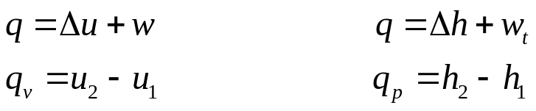
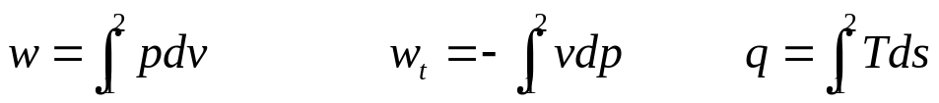
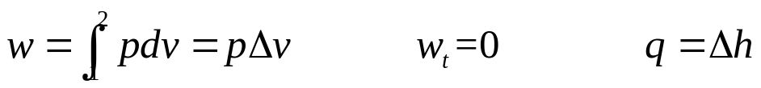
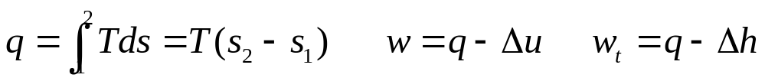
4.4 水蒸气基本热力过程
基本方程
可逆过程
一、定容过程
二、定压过程
三、定温过程
四、定熵过程

Slide 3
例题
P130 例4-11

